Slide 1
Team.
이상한 나라의 개발자들
2025.10.28
김종원 김동현 손홍준 최민주

Slide 2
정량지표 설정
움직이는 대상 빠르게 쫓아가기
로봇팔 이동간에 흔들림 방지
3. 사용자 정지 시 떨림 보정

Slide 3
비교표 정리

Slide 4
비교표 정리
구분 | 수정 전 | 수정 후 | 주요 변경 이유
평가지표 1 (✅통과) | 1. 이동 속도: 등속 이동 (0.5 m/s) | 이동 시간: 2초 이내 이동으로 표기 변경 측정 상세 동작 추가 | 등속 운동 표기 오류 삭제 측정자 간 오차 최소화를 위한 동작 기준 통일
평가지표 2 | 벡터 ≤ 10 px 비율 ≥ 85% 30cm를 3초 동안(속도 10cm/s) 상/하/좌/우 한 방향으로 이동한다. | 기준 완화: ≤ 20 px 비율 ≥ 80% 2. 이동 방향: 아래 중 1개 선택 수평(좌/우): ±30cm 수직(상/하): ±30cm 3초 이내로 선택한 한 방향으로 사용자가 움직임 3. 측정 상세 동작 추가 | 실제 실험 환경(조명·속도·노이즈)에 맞게 현실적 기준으로 조정 실험 조건(이동 거리·방향·시간)을 명확히 정의하여 재현성 및 일관성 강화 측정자 간 오차 최소화를 위한 동작 기준 통일
평가지표 3 | 사용자가 정지 상태에 들어가기 전, 좌우 또는 상하 방향으로 초당 10cm 속도로 약 30cm를 이동한다. 얼굴 중심 좌표를 기준으로 원을 그린다. | 1. 이동 방향: 아래 중 1개 선택 수평(좌/우): ±30cm 수직(상/하): ±30cm 3초 이내로 선택한 한 방향으로 사용자가 움직임 2. 카메라 중심좌표를 기준으로 원을 그린다. 3. 측정 상세 동작 추가 | 실험 조건(이동 거리·방향·시간)을 명확히 정의하여 재현성 및 일관성 강화 원의 기준 재정의 측정자 간 오차 최소화를 위한 동작 기준 통일

Slide 5
변경 후 평가지표

Slide 6
얼굴 재인식 시간 (✅통과)
지표 정의 | 움직이는 사용자의 얼굴을 로봇팔이 빠르게 추적하여 다시 얼굴이 인식되기까지 걸리는 시간
측정 방법 | 이동 방향: 아래 중 1개 선택 수평(좌/우): ±1.0 m 수직(상/하): ±0.50 m 대각선(↖↘, ↗↙): 경로 길이 기준 ±0.70 m 2. 이동속도: 선택하는 이동방향 중 한 방향으로 모두 2초 이내로 이동 3. 로봇팔이 사용자의 움직임을 추종 4. 계측 구간: 이동 시작(또는 최초 검출 끊김) → 얼굴이 다시 인식되는 첫 프레임까지의 시간
목표 수치 | 얼굴 재인식 시간 ≤ 2초

Slide 7
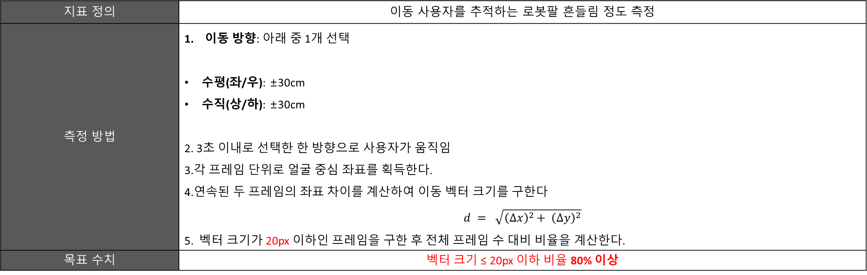
로봇팔 추적 안정성 측정
지표 정의 | 이동 사용자를 추적하는 로봇팔 흔들림 정도 측정
측정 방법 | 이동 방향: 아래 중 1개 선택 수평(좌/우): ±30cm 수직(상/하): ±30cm 2. 3초 이내로 선택한 한 방향으로 사용자가 움직임 3.각 프레임 단위로 얼굴 중심 좌표를 획득한다. 4.연속된 두 프레임의 좌표 차이를 계산하여 이동 벡터 크기를 구한다 $$d = \sqrt{{\left(Δx\right)}^{2}+ {\left(Δy\right)}^{2}}$$ 5. 벡터 크기가 20px 이하인 프레임을 구한 후 전체 프레임 수 대비 비율을 계산한다.
목표 수치 | 벡터 크기 ≤ 20px 이하 비율 80% 이상

Slide 8
추적 후 최대 진동 폭 안정성
지표 정의 | 이동 후 정지된 사용자에 대해 로봇팔이 추적 후 최대 진동 폭 측정
측정 방법 | 이동 방향: 아래 중 1개 선택 수평(좌/우): ±30cm 수직(상/하): ±30cm 2. 3초 이내로 선택한 한 방향으로 사용자가 움직임 3. 이후 3초 간 정지 상태를 유지한다. 4. 정지한 3초 동안 매 프레임마다 얼굴 중심 좌표를 기록함 5. 화면 가로 해상도의 n%를 반지름으로 하는 원을 카메라 좌표 중심을 기준으로 그림 (예: 1920×1080 → 반지름 약 npx (지름 약 npx)) 6. 이후 모든 프레임의 좌표가 이 원 안에 들어가는 비율을 계산
목표 수치 | 원 내부 비율 ≥ 80%

Slide 9
평가지표 상세 동작 관련

Slide 10
얼굴 재인식 시간 (✅통과)
측정 방법 상세 | 환경 설정 사용자는 의자에 앉은 상태, 로봇팔은 책상 위에 고정된 상태에서 실험을 진행한다. 사용자와 로봇팔 간의 초기 거리는 70 cm 이내로 설정한다. 2. 기준점 설정 좌우 이동: 의자 중앙을 기준점으로 설정한다. 상하 및 대각선 이동: 사용자의 머리 중심을 기준점으로 설정한다. 3. 이동 거리 표시 측정 방향별로 기준점에서 해당 거리(±1.0 m, ±0.5 m 등)를 줄자로 측정한 후, 해당 위치에 우드락으로 제작한 표시목을 설치한다. 4. 측정 절차 코드 실행 후 “움직임 시작”이라는 안내 문구가 출력되면, 사용자는 다음과 같이 이동한다. 좌/우 방향: 의자 바퀴를 이용해 표시목 위치까지 이동 상/하·대각선 방향: 제자리에서 앉았다 일어나는 동작으로 표시목 위치까지 이동 대각선 아래/아래 방향: 윗방향으로 이동 후, 다시 의자에 앉는 것으로 거리 보정 5. 이동 시간 계측 안내 문구 출력 시점부터 2초간 이동 시간 계측 계측은 코드 내부 타이머로 자동 측정되며, 결과 로그에 기록된다.

Slide 11
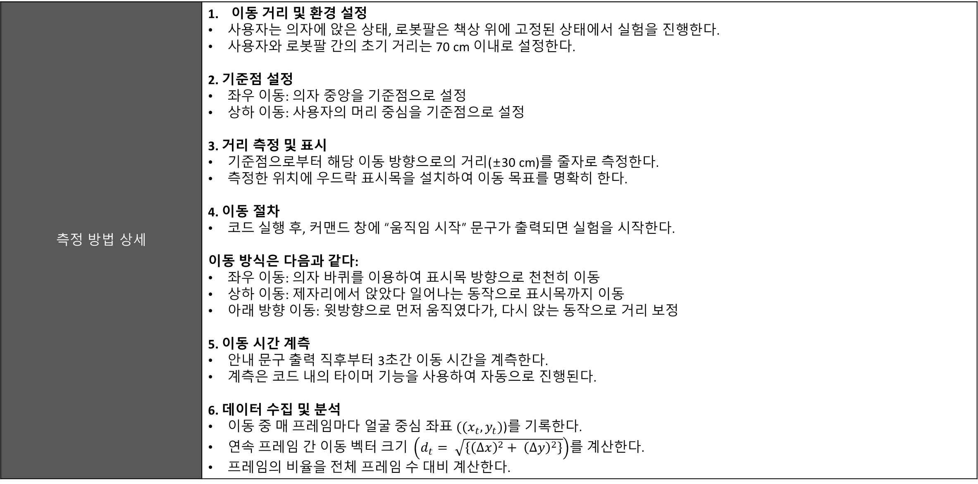
로봇팔 추적 안정성 측정
측정 방법 상세 | 이동 거리 및 환경 설정 사용자는 의자에 앉은 상태, 로봇팔은 책상 위에 고정된 상태에서 실험을 진행한다. 사용자와 로봇팔 간의 초기 거리는 70 cm 이내로 설정한다. 2. 기준점 설정 좌우 이동: 의자 중앙을 기준점으로 설정 상하 이동: 사용자의 머리 중심을 기준점으로 설정 3. 거리 측정 및 표시 기준점으로부터 해당 이동 방향으로의 거리(±30 cm)를 줄자로 측정한다. 측정한 위치에 우드락 표시목을 설치하여 이동 목표를 명확히 한다. 4. 이동 절차 코드 실행 후, 커맨드 창에 “움직임 시작” 문구가 출력되면 실험을 시작한다. 이동 방식은 다음과 같다: 좌우 이동: 의자 바퀴를 이용하여 표시목 방향으로 천천히 이동 상하 이동: 제자리에서 앉았다 일어나는 동작으로 표시목까지 이동 아래 방향 이동: 윗방향으로 먼저 움직였다가, 다시 앉는 동작으로 거리 보정 5. 이동 시간 계측 안내 문구 출력 직후부터 3초간 이동 시간을 계측한다. 계측은 코드 내의 타이머 기능을 사용하여 자동으로 진행된다. 6. 데이터 수집 및 분석 이동 중 매 프레임마다 얼굴 중심 좌표 $((x_{t}, y_{t})$)를 기록한다. 연속 프레임 간 이동 벡터 $크기 \left(d_{t}= \sqrt{\left\{{\left(Δx\right)}^{2}+ {\left(Δy\right)}^{2}\right\}}\right)$를 계산한다. 프레임의 비율을 전체 프레임 수 대비 계산한다.

Slide 12
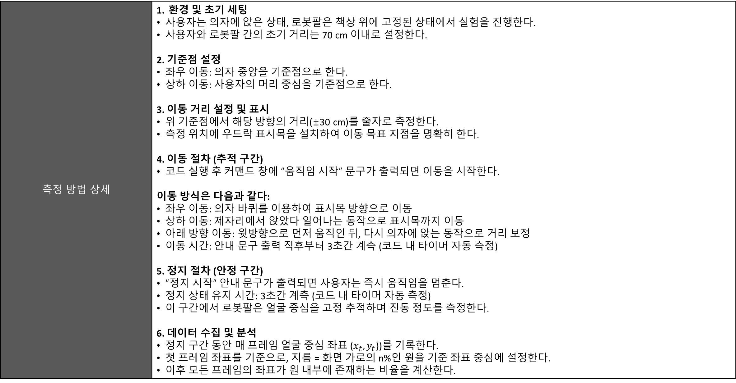
추적 후 최대 진동 폭 안정성
측정 방법 상세 | 환경 및 초기 세팅 사용자는 의자에 앉은 상태, 로봇팔은 책상 위에 고정된 상태에서 실험을 진행한다. 사용자와 로봇팔 간의 초기 거리는 70 cm 이내로 설정한다. 2. 기준점 설정 좌우 이동: 의자 중앙을 기준점으로 한다. 상하 이동: 사용자의 머리 중심을 기준점으로 한다. 3. 이동 거리 설정 및 표시 위 기준점에서 해당 방향의 거리(±30 cm)를 줄자로 측정한다. 측정 위치에 우드락 표시목을 설치하여 이동 목표 지점을 명확히 한다. 4. 이동 절차 (추적 구간) 코드 실행 후 커맨드 창에 “움직임 시작” 문구가 출력되면 이동을 시작한다. 이동 방식은 다음과 같다: 좌우 이동: 의자 바퀴를 이용하여 표시목 방향으로 이동 상하 이동: 제자리에서 앉았다 일어나는 동작으로 표시목까지 이동 아래 방향 이동: 윗방향으로 먼저 움직인 뒤, 다시 의자에 앉는 동작으로 거리 보정 이동 시간: 안내 문구 출력 직후부터 3초간 계측 (코드 내 타이머 자동 측정) 5. 정지 절차 (안정 구간) “정지 시작” 안내 문구가 출력되면 사용자는 즉시 움직임을 멈춘다. 정지 상태 유지 시간: 3초간 계측 (코드 내 타이머 자동 측정) 이 구간에서 로봇팔은 얼굴 중심을 고정 추적하며 진동 정도를 측정한다. 6. 데이터 수집 및 분석 정지 구간 동안 매 프레임 얼굴 중심 좌표 ($x_{t}, y_{t}$))를 기록한다. 첫 프레임 좌표를 기준으로, 지름 = 화면 가로의 n%인 원을 기준 좌표 중심에 설정한다. 이후 모든 프레임의 좌표가 원 내부에 존재하는 비율을 계산한다.

